Slide 1
г.Набережные Челны
Здоровьесберегающие технологии в условиях ДОУ
Презентацию подготовила инструктор по ФК 1 кв. категории МАДОУ №108 «Счастливое детство»
Гильмутдинова Р.З.

Slide 2
Двигательная активность
-главный источник и побудительная сила охраны и укрепления здоровья, совершенствования физических и интеллектуальных способностей человека. Ребенок познает мир, осваивает речь, пространственно- временные связи предметов и явлений при помощи движений, это у него заложено с раннего возраста.
Для успешного решения всех задач физического воспитания считаю одним из эффективных приемов- использование нестандартного спортивного оборудования и пособий.
Нестандартное оборудование стимулирует интерес детей, желание двигаться, участвовать в играх; вызывает радость и положительные эмоции.

Slide 3
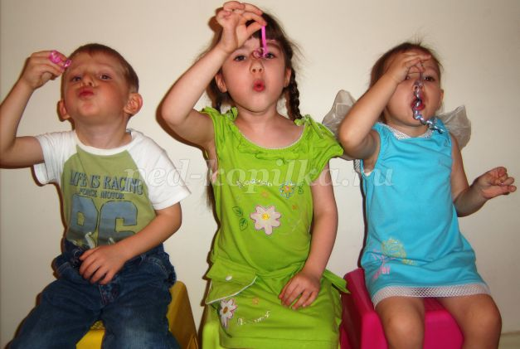
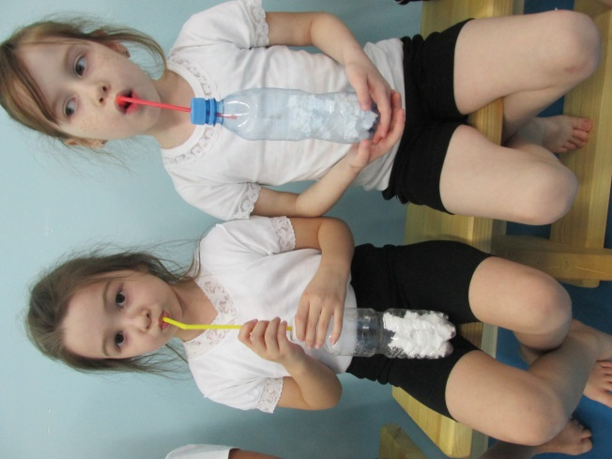
Дыхательная и звуковая гимнастика. Цель - научить детей дышать через нос, подготовить к более сложным дыхательным упражнения. При этом осуществляется профилактика заболеваний верхних дыхательных путей.

Slide 4
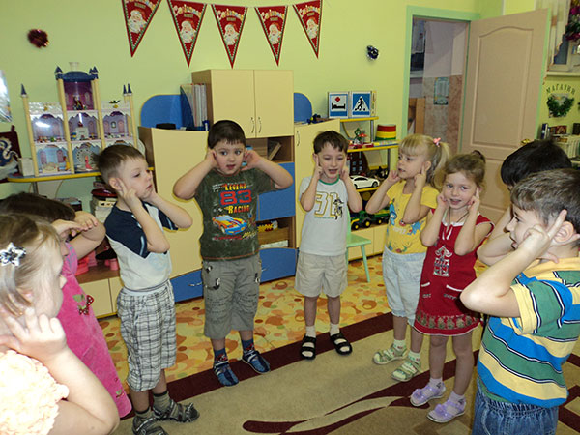
Самомассаж.
Цель- повысить защитные средства слизистых и т.д. Во время утренних процедур – самомассаж ушных раковин, пальцев.

Slide 5
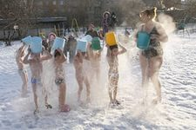
Обливание холодной водой
– способствовать пробуждению нервной системы, мобилизация внутренних сил организма. Обливание проводиться, как правило, 20-30с. После него ребенок быстро вытирается на сухую.

Slide 6
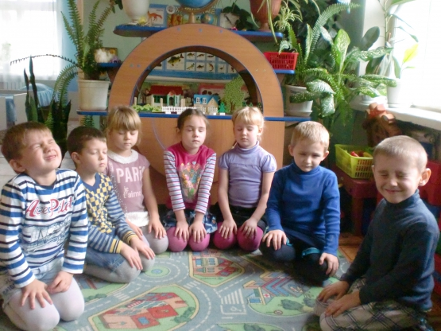
Тренинг
- элемент психической дисциплины, которому можно и нужно научить дошкольников, способность преувеличивать положительное и растворять, распылять отрицательное. При выполнении тренингов важным является умение детей вообразить описываемую ситуацию, что в свою очередь дает им возможность успокоиться, снять излишнее напряжение и повысить свое настроение.

Slide 7
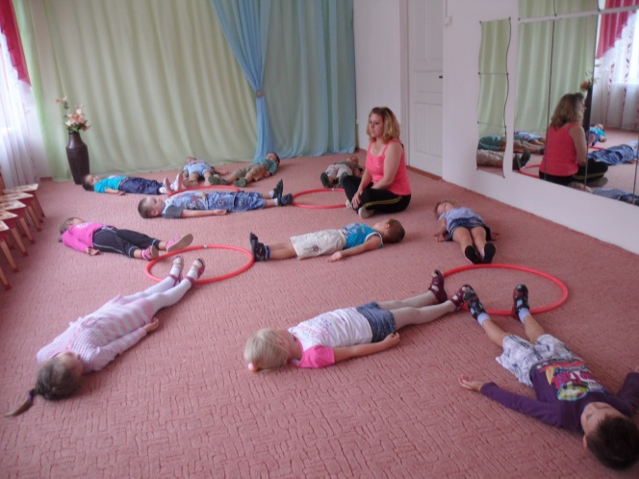
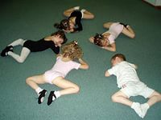
Аутотренинг
– воздействовать на подсознание с помощью расслабления мышц, дыхания, учить расслабляться. После двигательной активности необходимо изолированно от посторонних шумов сесть в кресло, или лечь, расслабиться, отвлечься от тревожных мыслей; дышать глубоко и спокойно.

Slide 8
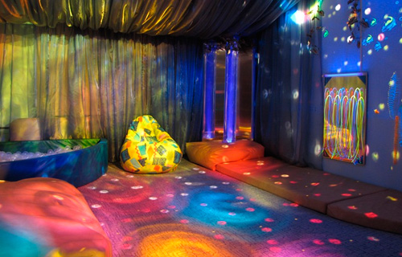
Релаксация
– это один из путей преодоления внутреннего напряжения, основанный на более или менее сознательном расслаблении мышц. Даже дошкольники живущие в современном цивилизованном мире, испытывают на себе повышенные психические и физические нагрузки; постоянная спешка, беспокойство, поток негативной информации с телеэкрана, частые инфекционные заболевания, усталость, приводящие в дальнейшем к перенапряжению. Обучая детей методом релаксации, мы помогаем им снять внутреннее мышечное напряжение, успокоиться, тем самым привести нервную систему и психику в нормальное состояние покоя. Умение детей управлять своими чувствами и эмоциями- еще один шаг к воспитанию у них уверенности в себе.

Slide 9
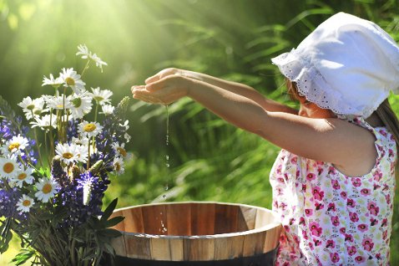
Ароматерапия
- это запах оздоровляющий, лечение эфирными маслами растений, которые оказывают психологическое физиологической воздействие. На разных людей один и тот же запах действует по разному, часто он вызывает воспоминания и какие – то ассоциации. Пора переходить к эффективным и нетоксичным природным средствам, польза от которых для человека проверена тысячелетиями. Ароматерапия дает такие результаты, которые невозможно получить никакими другими современными лекарственными средствами.

Slide 10
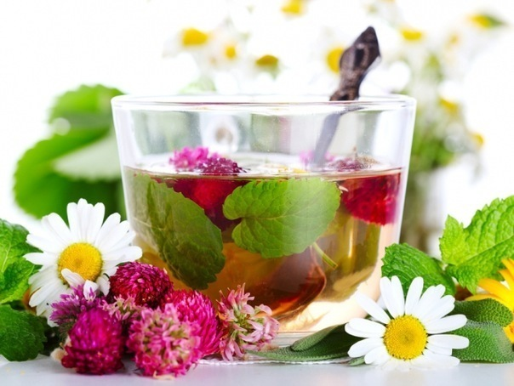
Фитотерапия
– это лечение растениями. Лучше начинать прием фитопрепарата с 2-3 растениями, через 5-7 дней добавить еще 1 и т.д. Следить за реакцией организма. Фитопрепараты употребляют за 20-30 мин. до еды. Водные извлечения хранят 2-3 суток в прохладном месте. Фитотерапия рекомендует: чай употреблять только внутрь; сборы внутрь и наружно(клизмы, компрессы, ванны и др.); порошки внутрь и наружно(присыпки, пластыри, соки свежих растений - внутрь и наружно.)В домашних условиях чаи и настои удобно готовить в термосе на ночь.

Slide 11
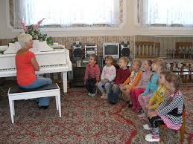
Музыкотерапия
– это лекарство, которое слушают. О том, что музыка способна изменять душевное и физическое состояние человека, знали еще в Древней Греции, в других странах. В конце прошлого века русский физиолог И.Р.Тарханов своими оригинальными исследованиями доказал, что мелодии доставляющие человеку радость, замедляют пульс, увеличивают силу сердечных сокращений, способствуют расширению сосудов и нормализации артериального давления, а раздражающая музыка дает прямо противоположный эффект. Было замечено, что музыка действует избирательно – в зависимости не только от характера, но и от инструмента, на котором исполняется. Целительные свойства музыки реализуются, влияя на слух, а через него на психику человека.

Slide 12
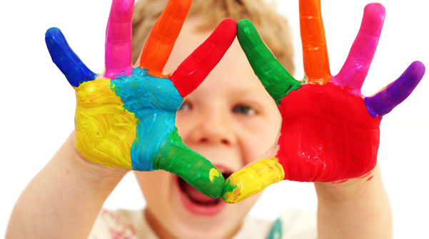
Цветотерапия
– это цвет «врачующий». Цвету издавна придавалось мистический значение и благотворное или отрицательное действие на человека. Одни цвета ласкают взгляд, успокаивают, способствуют приливу внутренних сил, другие раздражают, вызывают не лучшие эмоции. Одни бодрят, другие угнетают. Причем на одних они действуют так, а на прочих иначе. Словом, влияние цвета носит избирательный характер.

Slide 13
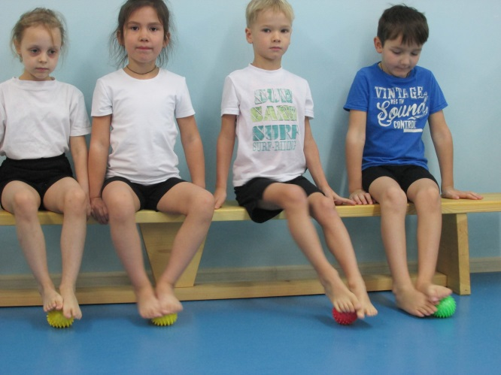
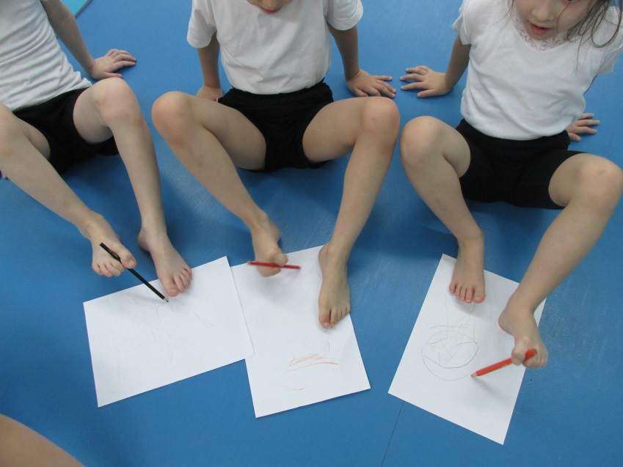
Массажетерапия
– это точечный массаж. Лучше всего начинать с массажа «Ритуал каждого дня», жизненно – активных точек нашего тела. Во время сна замедляются все процессы. Из состояния сна в положение бодрствующих надо выходить постепенно, плавно. Сначала следует обеспечить головной мозг кислородом. Этому способствует дыхательная гимнастика. Затем делаем гимнастику для пальцев, постепенно нагружать более крупные суставы опорно-двигательного аппарата. Отлично активизирует работу всего организма стимуляции подошв ног с помощью массажеров, катания шариков или просто походить босиком.

Slide 14
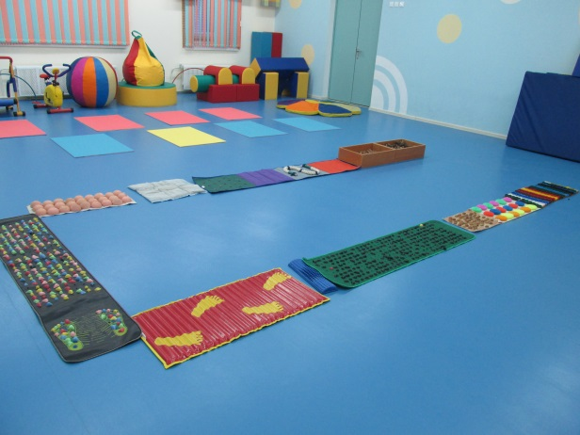
Рефлексотерапия (массаж ступней)
– успокаивает нервы, надавливает на определенные точки, связанные соответствующими органами, может добиться гармоничности работы этих органов.

Slide 15
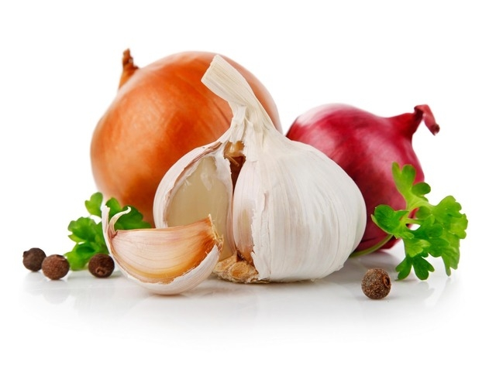
Фитонцидотерапия.
У лука в листьях и луковицах сконцентрированы витамины, минеральные соли, питательные вещества большое количество фитонцидов, подавляющие рост патогенных микроорганизмов. Каждый вид лука имеет свои лечебные свойства и особенности. Сок и кашица должны быть свежеприготовленными, ибо при пребывании на воздухе в течении 10-15 минут летучие бактерицидные вещества улетучиваются. Чеснок – обеззараживает, убивающие бактерии лечебное растение. Применяется в лечении и профилактике многих болезней.

Slide 16
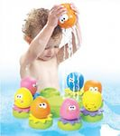
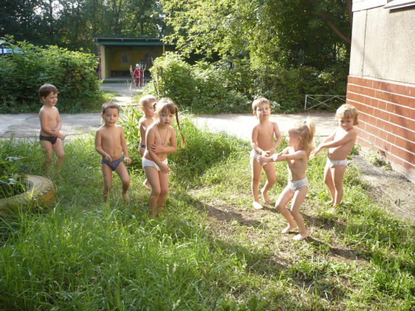
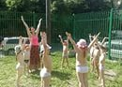
Водотерапия.
Воздушные ванны: сухое обтирание; обтирание мокрым полотенцем; обливание; холодный душ; моржевание; аквабилдинг – упражнения в воде; бальнеотерапия – применение минеральных вод, грязей, морских и речных купаний; баня.

Slide 17
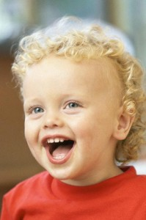
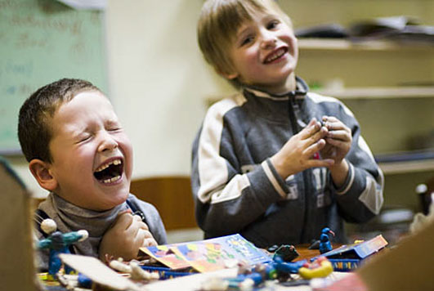
Смехотерапия.
Ускоряет выздоровление, помогает справляться с трудностями, сохранять душевное равновесие оптимизм. Их не заменяет лечение, но служит сильным и приятным дополнительным средством. Смех позволяет полностью расслабиться, вот почему от смеха иногда падают.

Slide 18
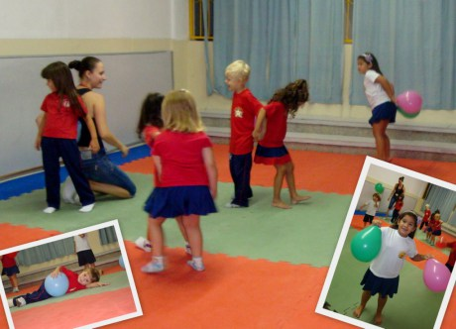
Игротерапия.
Метод психотерапевтического воздействия на детей и взрослых с использованием игры. Игра способствует созданию близких отношений между участниками группы, снимает напряженность, тревогу, страх перед окружающими, повышает самооценку, позволяет проверить себя в различных ситуациях общения. Характерная особенность игры – быстро меняющиеся ситуации, в которых оказывается объект после действий с этим, и столь же быстрое приспособление действий с этим, и столь же быстрое приспособление действий к новой ситуации. Цель игровой терапии – утверждение уникального «Я» ребенка, его самоценности; служить интересам детей.

Slide 19
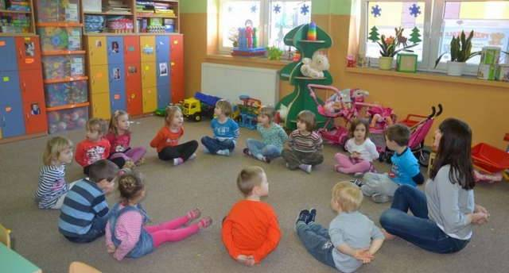
Психогимнастика
очень полезна для всех детей, но особенно для тех, кто отличается чрезмерной утомляемостью, непоседливостью, замкнутостью и т.д. С помощью психогимнастики детей обучают азбуке передачи эмоций – выразительным и разнообразным движениями. В основном используется бессловесный материал, и очень важно педагогу уметь продемонстрировать, выразительное и красивое выполнение движений. Психогимнастика – это специальные занятия (этюды, упражнения, игры) направления на развитие и коррекцию познавательной и эмоциональной сферы психики человека, его сознанием существуют сложные взаимосвязи. Учитывая это, физические упражнения можно использовать не только для физического совершенствования, но и для развития памяти, внимания, воли и воображения, творческих способностей.

Slide 20
На основании литературных данных
по теме можно сделать следующие выводы.
1.В систему физкультурно- оздоровительной работы в детском образовательном учреждении необходимо включать различные формы занятий физическими упражнениями; утреннюю гимнастику, физкультурные занятия, подвижные игры и упражнения на свежем воздухе, элементы спортивных игр, гимнастику после дневного сна, бодрящую гимнастику, физкультурные досуги, праздники, дни здоровья, посещение детских спортивных секций, плавание, ЛФК и массаж.
2.С целью оздоровления детей должна быть разработана система закаливания водой , воздушными и солнечными ваннами, ходьба босиком по «тропинке здоровья».
3.Наряду с традиционными в процессе физкультурно – оздоровительной работы в дошкольном образовательном учреждении могут быть использованы также методы оздоровления детей, как ароматерапия, фитатерапия, металлотерапия, цветотерапия, светотерапия, камнетерапия и т.д.

Slide 21
Литература:
1.Егоров Б.Б. Развивающая педагогика оздоровления/Б.Б.Егоров-М.:Физкультура и спорт, 1994.-250с.
2.Справочник по детской лечебной физкультуре / Под ред. М.И.Фонарева.-М.:Медицина, 2003.
3. Губерт, К.Д. Гимнастика и массаж в дошкольном возрасте /К.Д.Губерт.-М.:Просвещение,1991

Slide 22
Благодарю за внимание!

